Slide 1
"Ania z Zielonego Wzgórza"
Lucy Maud Montgomery

Slide 2
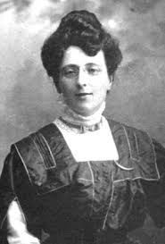
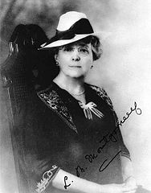
Lucy Maud Montgomery
Lucy Maud Montgomery - ur. 30 listopada 1874 w Clifton na Wyspie Księcia Edwarda, zm. 24 kwietnia 1942 w Toronto; kanadyjska pisarka, autorka m.in. cyklu powieściowego "Ania z Zielonego Wzgórza". Lucy Maud Montgomery (używała jedynie drugiego imienia – Maud) urodziła się 30 listopada 1874 roku w Clifton na Wyspie Księcia Edwarda jako jedyna córka Hugh Johna Montgomery’ego i Clary Woolner Macneill Montgomery. Kiedy miała 21 miesięcy, jej matka zmarła na gruźlicę. Ojciec przeniósł się na zachód Kanady, oddawszy dziecko pod opiekę swoim teściom Alexandrowi Marquis Macneill i Lucy Woolner Macneill, zamieszkałym w rybackiej wiosce Cavendish na Wyspie Księcia Edwarda.

Slide 3
O lekturze "Ania z Zielonego Wzgórza"
Autorką książki jest Lucy Maud Montgomery.
Po raz pierwszy pierwsza książka została wydana w 1908 roku.
Książka zalicza się do klasyki literatury dla dzieci i młodzieży.
Książka została przetłumaczona na ponad 20 języki, w tym język Polski.

Slide 4
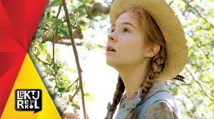
"Ania z Zielonego Wzgórza"
Na Zielone Wzgórze do domu Mateusza i Maryli Cuthbert przybywa jedenastoletnia Ania Shirley. Jest wychowanką domu dziecka, wcześnie straciła rodziców. Rodzeństwo Cuthbert decyduje się pomóc dziewczynce, Mateusz jest nią zauroczony, Maryla nieco przerażona. Powieść dotyczy przygód tytułowej bohaterki na Zielonym Wzgórzu. Ania między innymi farbuje włosy na zielono, upija swoją przyjaciółkę Dianę winem, które bierze za sok porzeczkowy, omal nie tonie w trakcie realizacji romantycznego przedstawienia. W trakcie akcji dorasta, zmienia się, jest coraz bardziej szczęśliwa, czuje się kochana, chciana. Maryla i Mateusz z powodzeniem odgrywają rolę rodziców. Ania z Zielonego Wzgórza to pierwsza z serii powieści o przygodach Ani Shirley. Autorka opisała w niej historię dziewczynki z domu dziecka, która znajduje dom. Bohaterka to osoba nieprzeciętna, wyjątkowa, o niezwykle bujnej wyobraźni, bardzo wrażliwa na piękno przyrody i uczucia innych ludzi. W krótkim czasie swoją osobowością i oryginalnością podbija mieszkańców miasteczka Avonlea.

Slide 5
Dlaczego warto przeczytać
Według mnie, warto przeczytać powieść "Ania z Zielonego wzgórza" ze względu na jej charakter. Nie jest nudna, a wręcz przyciągająca. Zawiera ważne puenty ukryte w opowieści. Można przeczytać o problemach i pociągach do różnych rzeczy wśród nastolatków. Ich poglądy i zachowania. Pokazuje skutki złego postępowania i działania nastolatków. Poza tym akcja jest wciągająca i pokazuje zdarzenia o różnych nastrojach - wesołe, przykre, smutne, przygnębiające, itp. Nie skupia się na jednym ciągłym wydarzeniu, ale ujawnia wiele przygód Ani. Książka ta jest bardzo dobrze napisana i nie ma nagłych przerwań zdarzeń. Autorka pokazała, że można pisać mądre, a zarazem ciekawe książki

Slide 6
Dziękuję za Uwagę
Michał Wawszczak

